Slide 1
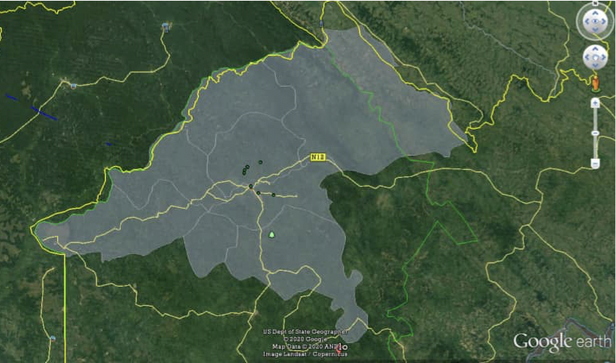

Valorisation et amélioration de l’usage du bambou dans les cultures constructives au Mayombe, essai de développement d’une architecture néovernaculaire
Matsuela Mbungu Arlette, Ur(s)/Labo Team 11
CONNAÎTRE /Quoi?
La recherche s’inscrit en art de bâtir et urbanisme, faculté d’architecture;
Son objet: la valorisation et l’utilisation du matériau bambou (en construction) localement disponible dans la perspective d’une architecture située, en répondant aux besoins des logements décents et à faible coût pour la population;
Origine: l’étude part du constat effectué qui traduit le contraste, un déséquilibre criant entre l’existence de la ressource bambou et son utilisation dans le chef de population;
Source d’information primaire (Cible +, google scholar, …), la revue documentaire, récolte des donnée sur les savoirs empiriques au moyen des travaux de terrain.
PENSER/Comment?
Dans un processus itératif, la recherche s’inscrit dans une démarche inductive associée à la production des théories ancrées;
La récolte d’ information et donnée concilie l’observation, les entretiens exploratoires, les relevés de terrain, les échanges, fiches d’enquêtes pour créer un modèle.
Observation
AGIR/ Pourquoi? Pour qui?
Au niveau national, la recherche se situe dans le prolongement des objectifs et visions d’une structure gouvernementale (PNBC) qui traite de cette question; sur le plan international, elle tend à proposer des pistes de réflexions portant sur les processus d’investissements publics dans les logements à faible coût et protection des population contre les risques (Rapport stratégique INBAR);
Impact: Proposition des pratiques et perspectives dans un essaie de développement:
Dans la valorisation et création d’une filière bambou en RDC;
Dans l’amélioration des typologies et techniques constructives locales des populations;
Pertinence: S’aligne dans un apport réflexif quand aux pistes des solutions liées aux problèmes décents, intégrant les matériaux écologiques et localement disponible.
Entretiens
Fiche d’enquête
Constitution d’un modèle
Echanges
Relevé de terrain
Journée de la recherche 22/02/ 2021

